Slide 1

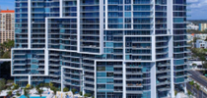
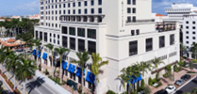
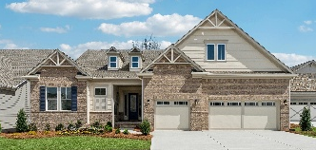
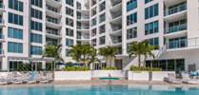
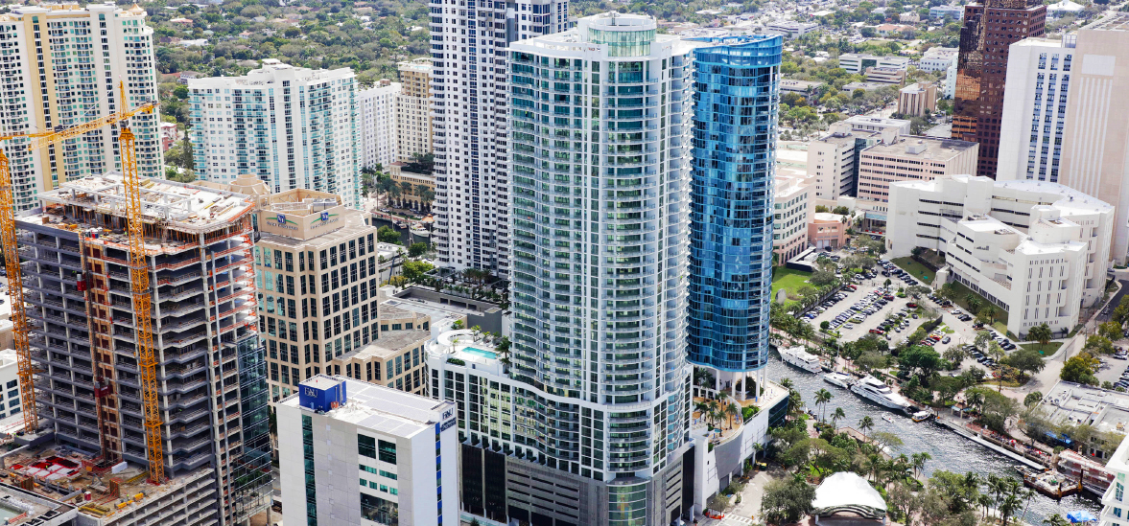
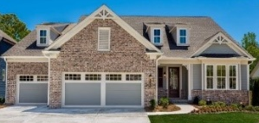
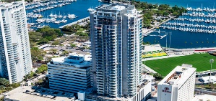
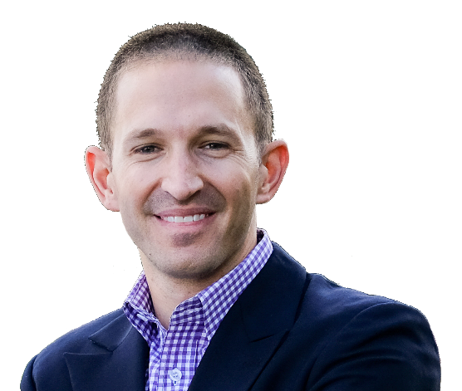

A EB5AN é uma gestora de fundos de investimento EB-5, operadora de centro regional autorizada pelo USCIS e uma empresa de consultoria
A EB5AN ajuda os investidores estrangeiros a obter residência permanente nos EUA por meio de investimentos.
EB5Investments.com • EB5AN.com
Descrição geral da empresa
Ano de fundação | 2013
Custo total de desenvolvimento do projeto | +US$ 7 bilhões
Empregos EB-5 Criados | +28.000
Descrição geral do portfólio | N°
Total de Projetos (35 fundos de investimento em 24 empreendimentos imobiliários) | 24
Pré-construção | 1
Em construção | 13
Construção concluída | 10
Histórico do Projeto
Taxa de aprovação do "exemplar" do I-956F | 100%
Taxa de aprovação de componentes do projeto I-526E | 100%
Histórico do Centro Regional
Taxa de aprovação de designação de centro regional I-956 | 100%
Conformidade anual de I-956G / Status atual | 100%
Histórico de investidores
Investidores EB-5 do Projeto EB5AN | +1.500
Investidores que atenderam ao requisito de criação de empregos no momento da apresentação do I-829 | 100%
Taxa de aprovação I-829 | 100%
+550 Aprovações I-526E Rurais e Urbanas
Abordagem de Investimento Institucional
O foco da EB5AN é identificar projetos de desenvolvimento imobiliário de qualidade institucional que atendam aos seus rígidos critérios internos de subscrição para imigração e risco financeiro. Os projetos gerenciados pela EB5AN são estruturados para não depender de nenhum montante mínimo de financiamento EB-5 para concluir o projeto. Além disso, a EB5AN prioriza o investimento em projetos com empregos EB-5 já criados para seus investidores, e aqueles que, em última análise, se projeta que criarão significativamente mais empregos por investidor do que os exigidos pelo programa EB-5. Os fundadores da EB5AN são formados em Yale, Stanford e UNC Chapel Hill, e anteriormente trabalharam em algumas das empresas de serviços profissionais mais prestigiados, como o Boston Consulting Group (BCG) e AEA Investors. A EB5AN colabora com várias empresas de desenvolvimento de primeira linha, incluindo o Kolter, um dos maiores desenvolvedores privados do país. Desde 1997, o Kolter investiu em mais de 180 projetos com um valor previsto de mais de US$ 30 bilhões, e concluiu mais de 100 projetos residenciais, entregou quase 27.000 unidades, e nunca deixou de pagar um empréstimo. A EB5AN é 100% independente do Kolter.
Locais de Projetos EB-5
1
14
1
1
1
IDAHO
FLÓRIDA
GEÓRGIA
UTAH
VIRGÍNIA
1
2
1
1
1
WYOMING
CAROLINA DO NORTE
COLORADO
Locais de Projetos
de TEAs urbanas
Locais de Projetos de TEAs rurais
24
Projetos bem-sucedidos de centros regionais selecionados
Water Club
North Palm
Beach
Exemplares
I-829, I-526 & I-924
Aprovados pelo USCIS
VUE
Sarasota
Exemplares
I-829, I-526 & I-924
Aprovados pelo USCIS
A EB5AN é líder de mercado para EB-5 rural
Investimento original totalmente reembolsado
21%
EB5AN
Hyatt Place
Boca Raton
Exemplares
I-829, I-526 & I-924
Aprovados pelo USCIS
Rocky
River
Exemplares
I-526E & I-956F
Aprovados pelo USCIS
Aprovações de
Investidores de
Projetos Rurais
Em 2024
The Mark Sarasota
Exemplares
I-526 & I-924
Aprovados pelo USCIS
Hyatt Fort Lauderdale
Exemplares
I-829, I-526 & I-924
Aprovados pelo USCIS
79%
Investimento original totalmente reembolsado
+500 Outros
Operadores de Centros Regionais EB-5
Os investidores da EB5AN representam
cerca de 21% do total de aprovações de investidores rurais.
Twin Lakes Geórgia
Saltaire St. Petersburg
Exemplares
I-526 & I-924
Aprovados pelo USCIS
Exemplares
I-526E & I-956F
Aprovados pelo USCIS
Investimento original totalmente reembolsado
Fonte: Petições I-526E aprovadas pelo USCIS em 2024 a partir da solicitação FOIA da AIIA publicada em 16 de maio de 2025.
Todas as estatísticas e números mencionados neste documento referem-se a agosto de 2025.
Samuel B. Silverman
Fundador e Sócio-Diretor
Michael B. Schoenfeld
Fundador e Sócio-Diretor

